Slide 1

Оптимизация процесса записи граждан на личный прием к руководителям Администрации ЗАТО Северск
Докладчик:
Председатель КРИО
Олейников Андрей Валериевич

Slide 2
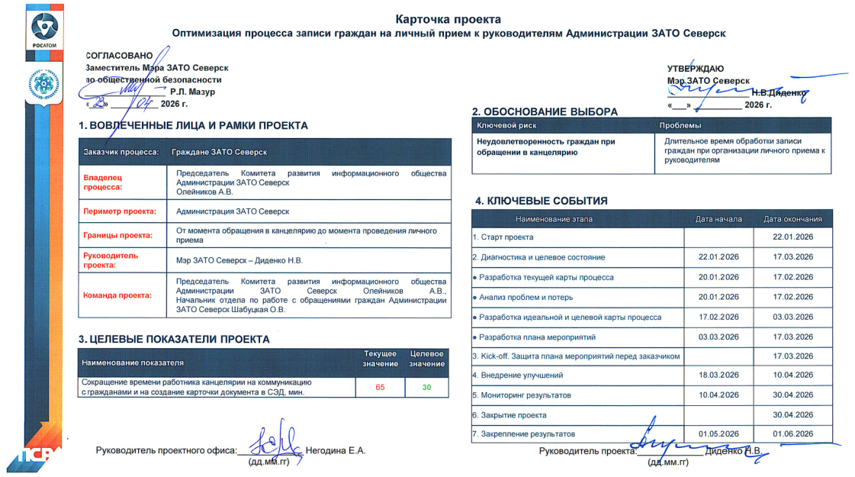

Slide 3
Обоснование выбора проекта
Проблема:
Длительное время обработки записи граждан при организации личного приема к руководителям
Цель проекта:
Наименование показателя | Текущее значение | Целевое значение
Сокращение времени работника канцелярии на коммуникацию с гражданами и на создание карточки документа в СЭД, мин. | 65 | 30

Slide 4
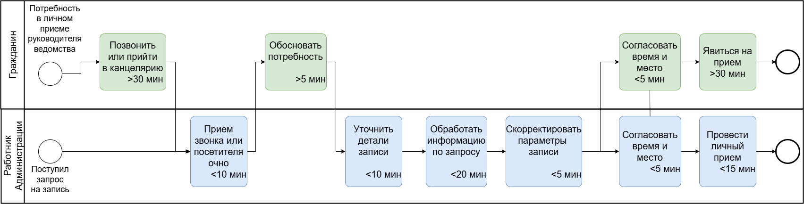
Карта текущего состояния
1
2
Проблемы:
Отсутствие возможности дистанционной записи;
Требуется создание карточки документа в МИС «ЭДО» в ручном режиме.

Slide 5
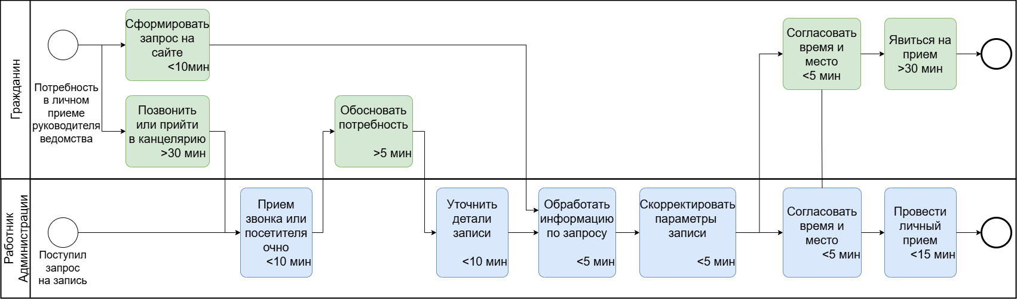
Карта целевого состояния
Решение:
Создание сервиса позволяющий осуществить запись к руководителю в онлайн-режиме.

Slide 6
План мероприятий по реализации сервиса
№ п/п | Проблемы | Коренные проблемы | Мероприятия | Ответственные | Период реализации | Эффект
1 | 1. Отсутствие возможности дистанционной записи 2. Требуется создание карточки документа в МИС «ЭДО» в ручном режиме. | Длительное время обработки записи граждан при организации личного приема к руководителям | 1. Определение способов решения | Олейников Андрей Валериевич - Председатель комитета развития информационного общества Администрации ЗАТО Северск, Шабуцкая Ольга Владимировна - Начальник отдела по работе с обращениями граждан Администрации ЗАТО Северск | 22.01.2026 - 22.01.2026 | 1. Наличие возможности онлайн (самостоятельной) записи на личный прием. 2. Сокращение времени работника канцелярии на коммуникацию с гражданами и на создание карточки документа в МИС «ЭДО»
2.1 |  |  | 2. Определение функциональных возможностей системы | Олейников Андрей Валериевич - Председатель комитета развития информационного общества Администрации ЗАТО Северск | 22.01.2026 - 17.02.2026
2.2 |  |  | 3. Определение технологий и инструментов для реализации системы | Олейников Андрей Валериевич - Председатель комитета развития информационного общества Администрации ЗАТО Северск | 20.01.2026 - 17.02.2026
2.3 |  |  | 4. Создание системы | Олейников Андрей Валериевич - Председатель комитета развития информационного общества Администрации ЗАТО Северск | 17.02.2026 - 03.03.2026
3 |  |  | 5. Ввод системы в режим тестовой эксплуатации | Олейников Андрей Валериевич - Председатель комитета развития информационного общества Администрации ЗАТО Северск | 03.03.2026 - 17.04.2026
4 |  |  | 6. Ввод системы в режим опытной эксплуатации | Олейников Андрей Валериевич - Председатель комитета развития информационного общества Администрации ЗАТО Северск | 18.04.2026 - 31.05.2026
5 |  |  | 7. Ввод системы в режим постоянной (промышленной) эксплуатации | Олейников Андрей Валериевич - Председатель комитета развития информационного общества Администрации ЗАТО Северск | 01.06.2026

Slide 7

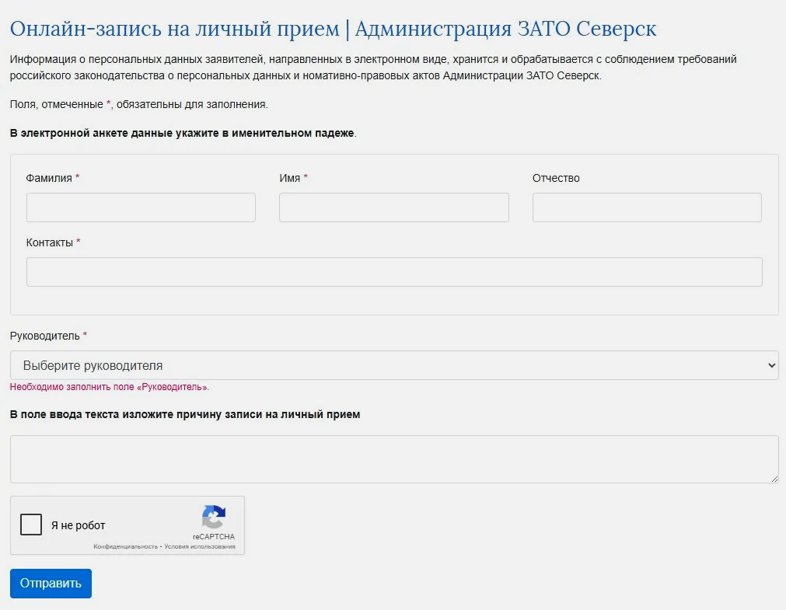
Результаты реализации проекта
До внедрения сервиса
После внедрения сервиса
Личное взаимодействие
Дополнительный интерфейс взаимодействия

Slide 8
Результаты реализации проекта
До внедрения сервиса
После внедрения сервиса
Оптимизация процесса записи на личный прием
65 мин
Сокращение времени в 2 раза
30 мин
Оффлайн коммуникация
Онлайн коммуникация
Проект рекомендуется к тиражированию

Slide 9
Благодарю за внимание!
Докладчик:
Председатель КРИО
Олейников Андрей Валериевич

